Slide 1
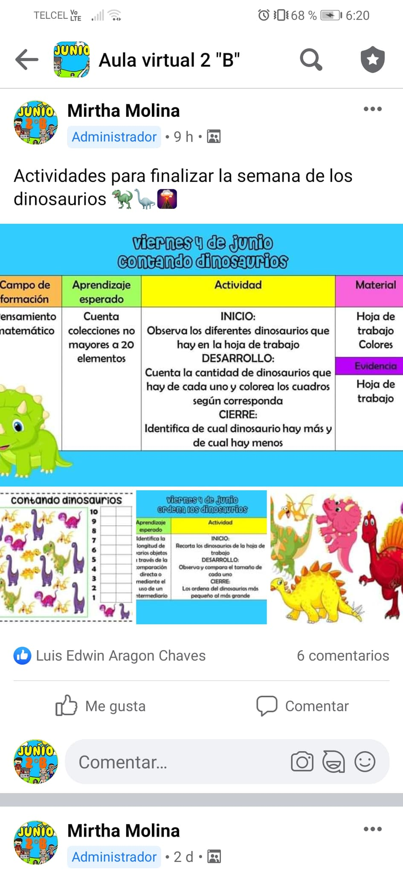
Diario
Día: Jueves 4 de junio del 2021
Estrategia: El día de hoy realizaron 2 actividades de pensamiento matemático, en la primera tenían que comprar la longitud de diferentes dinosaurios y ordenarlos del mas pequeño al mas grande, en la segunda tenían que contar la cantidad que había de cada tipo de dinosaurios, organizar la información en una tabla y responder unas preguntas. Hasta el momento solamente 6 alumnos han enviado las evidencias de trabajo.

